Slide 1
ГБОУ ДПО РК
IV НАУЧНО-МЕТОДИЧЕСКАЯ КОНФЕРЕНЦИЯ
«Финансовая грамотность в системе образования Республики Крым»
СЕКЦИЯ № 3. «Формирование основ финансовой грамотности у детей дошкольного возраста»
КРИППО
«Образовательный альманах по финансовой грамотности как форма приобщения дошкольников к азам экономики»
Веремьева Юлия Борисовна, заведующий МБДОУ № 27 «Аленький цветочек» городского округа Симферополь Республики Крым

Slide 2
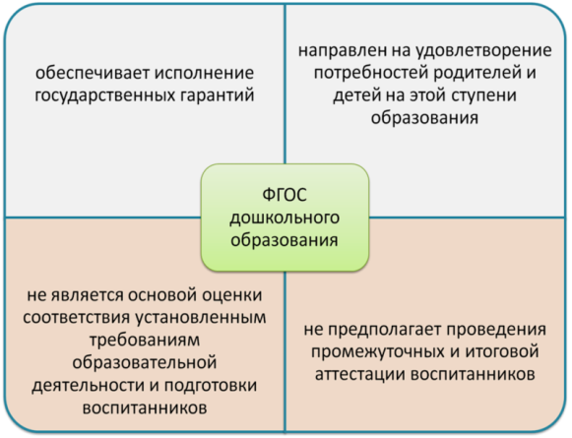
ГБОУ ДПО РК
IV НАУЧНО-МЕТОДИЧЕСКАЯ КОНФЕРЕНЦИЯ
«Финансовая грамотность в системе образования Республики Крым»
СЕКЦИЯ № 3. «Формирование основ финансовой грамотности у детей дошкольного возраста»
КРИППО
Основы финансовой грамотности в МБДОУ – формирование финансовой культуры и азов финансовой грамотности у старших дошкольников.
На уровне МБДОУ работа по основам финансовой грамотности позволяет решать следующие задачи, зафиксированные во ФГОС ДО:
1. «Создание благоприятных условий развития детей в соответствии с их возрастными и индивидуальными особенностями и склонностями, развития способностей и творческого потенциала каждого ребенка как субъекта отношений с самим собой, другими детьми, взрослыми и миром».
2. «Объединение обучения и воспитания в целостный образовательный процесс на основе духовно-нравственных и социокультурных ценностей и принятых в обществе правил и норм поведения в интересах человека, семьи, общества».
3. «Формирование общей культуры личности детей, в том числе ценностей здорового образа жизни, развития их социальных, нравственных, эстетических, интеллектуальных, физических качеств, инициативности, самостоятельности и ответственности ребенка, формирования предпосылок учебной деятельности».
4. «Обеспечение преемственности целей, задач и содержания образования, реализуемых в рамках образовательных программ различных уровней – дошкольного и начального общего образования».
5. «Обеспечение психолого-педагогической поддержки семьи и повышения компетентности родителей (законных представителей) в вопросах развития и образования, охраны и укрепления здоровья детей».

Slide 3
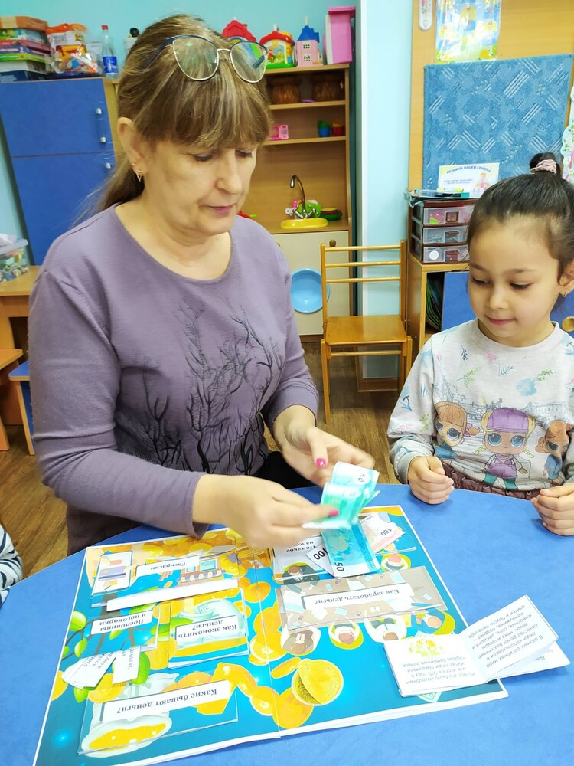
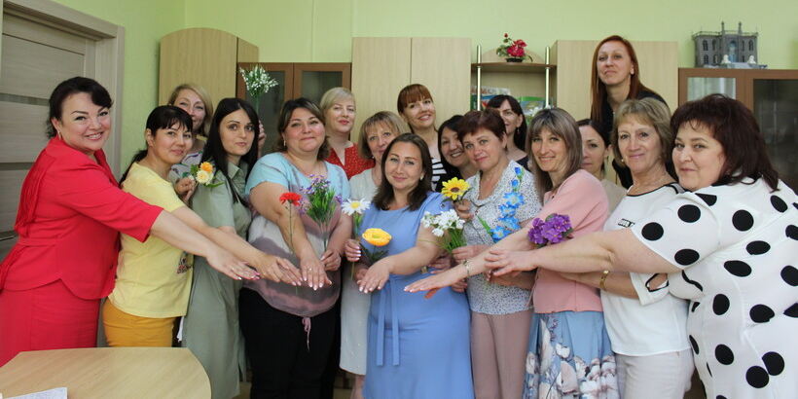
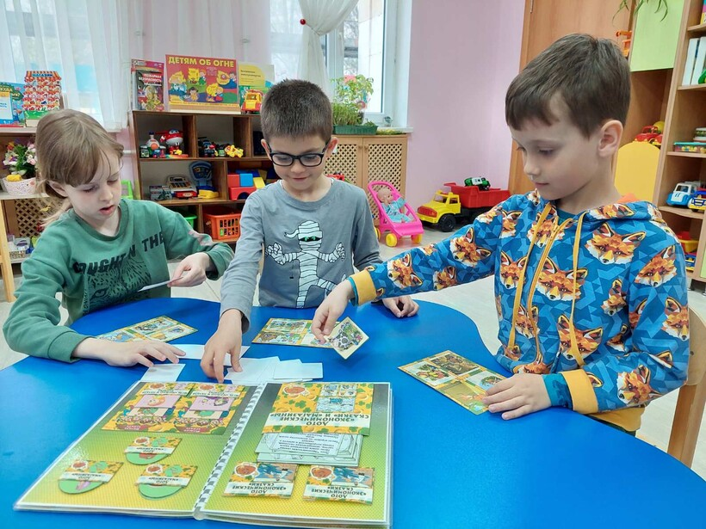
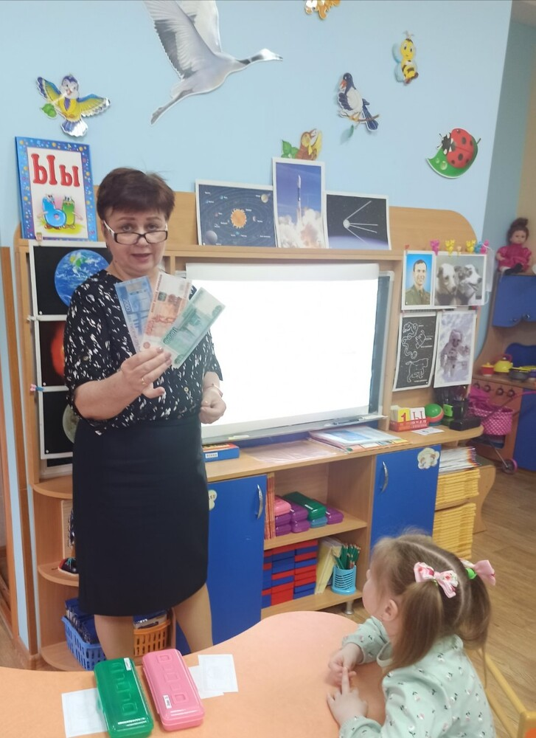
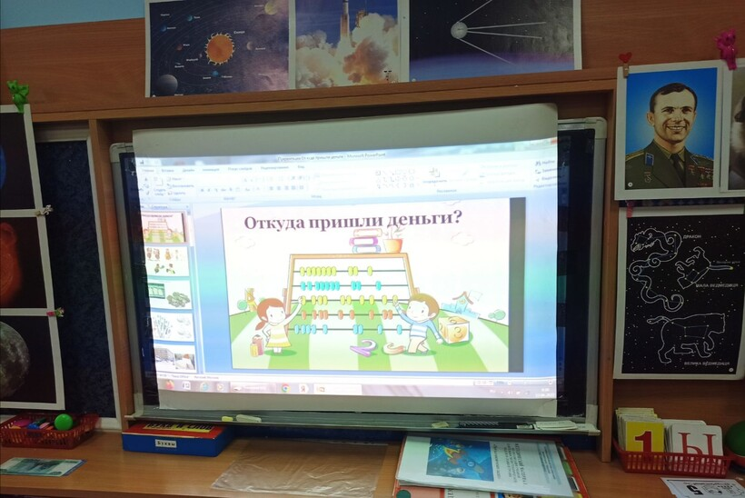
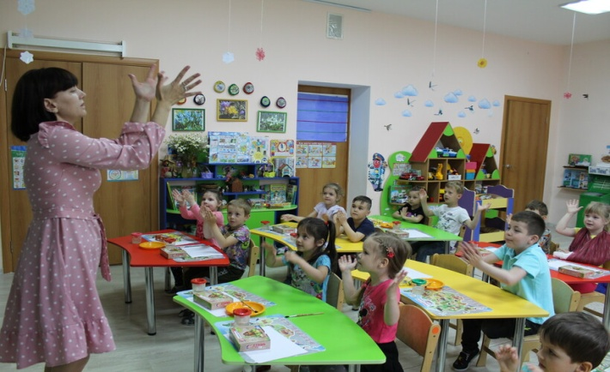

Slide 4
ГБОУ ДПО РК
IV НАУЧНО-МЕТОДИЧЕСКАЯ КОНФЕРЕНЦИЯ
«Финансовая грамотность в системе образования Республики Крым»
СЕКЦИЯ № 3. «Формирование основ финансовой грамотности у детей дошкольного возраста»
КРИППО
1. Игра. Ребёнок осваивает и познаёт мир через игру, поэтому обучение, осуществляемое с помощью игры, для дошкольника естественно. Это одна из самых предпочтительных форм для формирования основ финансовой грамотности.
4. Мастерская в первую очередь является формой организации продуктивной деятельности, однако в силу ярко выраженного интегративного характера позволяет развивать двигательную (мелкую моторику), социально-коммуникативную, познавательно-исследовательскую, трудовую деятельность, речевое и физическое развитие.
Технологии помощники при формировании азов финансовой грамотности для участников образовательных отношений.
5. Беседы-обсуждения, чтение (художественная литература, поговорки, пословицы), художественные приемы (загадки) могут быть использованы при реализации всех образовательных областей. Чтение является основной формой восприятия художественной литературы. Беседы-обсуждения – одна из форм работы с детьми, которая помогает детям закрепить знания по разным темам.
2. Погружение в проблемную ситуацию – один из видов практического применения интерактивных форм обучения, метод интенсификации обучения, реализуемый как развернутый поиск постановки и решения проблемы, включающий в себя все этапы..
3. Формирование предпосылок финансовой грамотности в рамках трудовой деятельности. Финансовое образование строго настаивает на качественном труде, т.к. от этого зависит выгода от товара.
6. Проектное обучение – организация проектной деятельности воспитанников, тип деятельности, нацеленный на создание будущей новой системы (вещи, инструмента или организации работ) для решения какой-либо практически значимой задачи (проблемы), оканчивающийся созданием продукта (вещи, инструмента или организации работ).
7. Технология «Ситуация месяца» (Гришаевой Н.П.) позволяет заложить базовые модели социальных ролей (я – член коллектива, я – горожанин (житель села), я – житель земного шара, я – часть мироздания, я мальчик или девочка, я – член семьи, я – россиянин) именно в тот сензитивный период дошкольного детства, когда они только начинают осваиваться самими детьми.

Slide 5
ГБОУ ДПО РК
IV НАУЧНО-МЕТОДИЧЕСКАЯ КОНФЕРЕНЦИЯ
«Финансовая грамотность в системе образования Республики Крым»
СЕКЦИЯ № 3. «Формирование основ финансовой грамотности у детей дошкольного возраста»
КРИППО
?
АЛЬМАНАХ

Slide 6
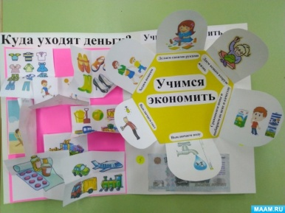
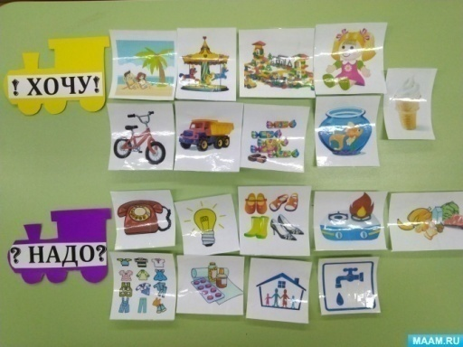
ГБОУ ДПО РК
IV НАУЧНО-МЕТОДИЧЕСКАЯ КОНФЕРЕНЦИЯ
«Финансовая грамотность в системе образования Республики Крым»
СЕКЦИЯ № 3. «Формирование основ финансовой грамотности у детей дошкольного возраста»
КРИППО

Slide 7
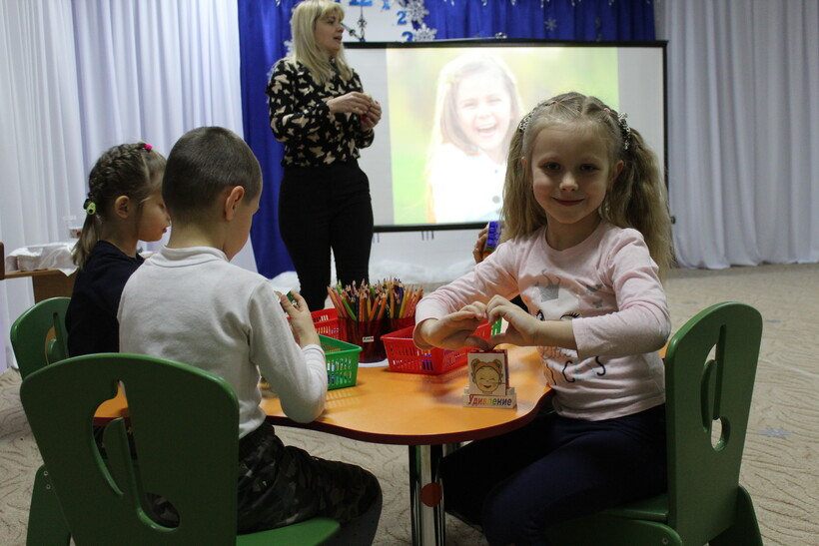
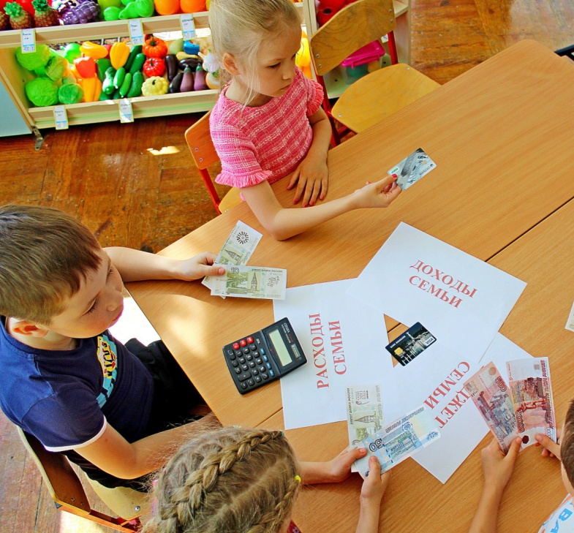
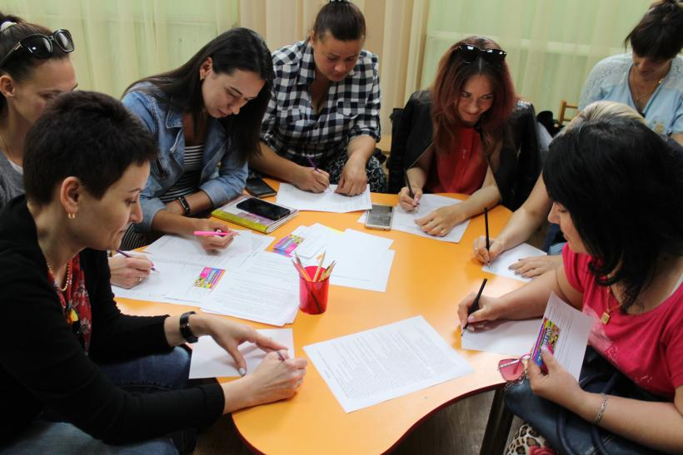
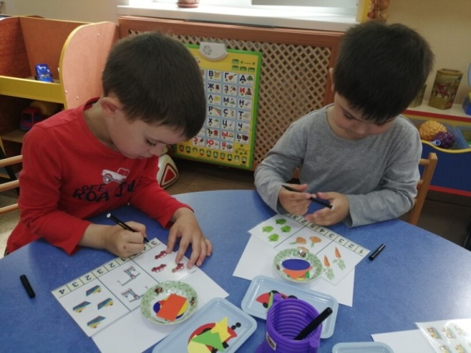
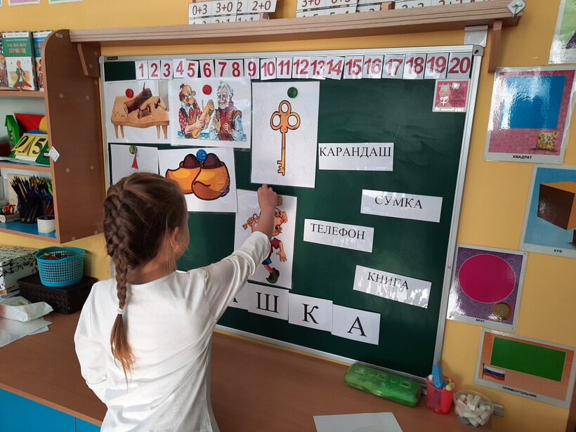
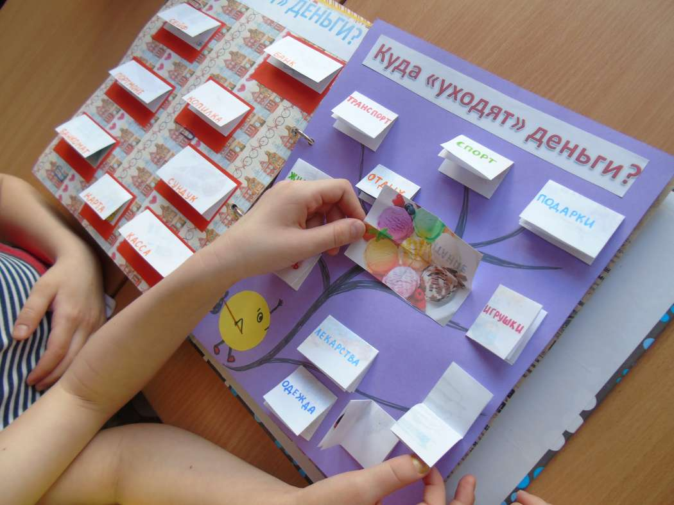
АЛЬМАНАХ
?

Slide 10
ГБОУ ДПО РК
IV НАУЧНО-МЕТОДИЧЕСКАЯ КОНФЕРЕНЦИЯ
«Финансовая грамотность в системе образования Республики Крым»
СЕКЦИЯ № 3. «Формирование основ финансовой грамотности у детей дошкольного возраста»
КРИППО

Slide 11
ГБОУ ДПО РК
IV НАУЧНО-МЕТОДИЧЕСКАЯ КОНФЕРЕНЦИЯ
«Финансовая грамотность в системе образования Республики Крым»
СЕКЦИЯ № 3. «Формирование основ финансовой грамотности у детей дошкольного возраста»
КРИППО

